Slide 1

ĐỀ TÀI: Web Service, cơ chế vận hành và cách tương tác giữa web service và mobile app
BỘ GIÁO DỤC VÀ ĐÀO TẠO
TRƯỜNG ĐẠI HỌC NÔNG LÂM TP.HCM
KHOA CÔNG NGHỆ THÔNG TIN
  
MÔN:Lập Trình Trên Thiết Bị Di Động
SVTH:
Trần Viết Sơn(16130553)
Lê Văn Thuận(16130606)

Slide 2
Nội dung trình bày:
Giới thiệu Web service và Restful web service
Phía Server: App quản lý nhân sự cơ bản
Phía Client: App quản lý nhân sự cơ bản
Demo: App quản lý nhân sự cơ bản
Tài liệu tham khảo

Slide 3
1.1 Web sevices là gì ?
Web service (theo wikipedia định nghĩa) "là một dịch vụ mà nó kết hợp các máy tính cá nhân với các thiết bị khác, các cơ sở dữ liệu và các mạng máy tính để tạo thành một cơ cấu tính toán ảo mà người sử dụng có thể làm việc thông qua các trình duyệt mạng”
Các Web Service thường trả về dữ liệu dưới dạng máy tính có thể đọc được là XML hoặc JSON rồi trả về trình duyệt ở phía client.
Các công nghệ thường được sử dụng để xây dựng web service:
SOAP (Simple Object Access Protocol)
WSDL (Web Services Description Language)
REST (Là phần nghiên cứu chính trong bài semilar này )

Slide 4
1.2 Restful web services ?
RESTful web service là các dịch vụ web được xây dựng dựa trên cấu trúc REST (Representational State Transfer). Tức là nó giống như một kiến trúc, nguyên tắc cần tuân theo để thiết kế, xây dựng một web service.
Trong kiến trúc REST mọi thứ đều được coi là tài nguyên, chúng có thể là: tệp văn bản, ảnh, trang html, video, hoặc dữ liệu động…
REST server cung cấp quyền truy cập vào các tài nguyên, REST client truy cập và thay đổi các tài nguyên đó. Ở đây các tài nguyên được định danh dựa vào URI, REST sử dụng một vài đại diện để biểu diễn các tài nguyên như văn bản, JSON, XML
Nội dung của kiến trúc REST bao gồm bốn nguyên tắc cơ bản sau:

Slide 5
1.2.1:Cách sử dụng phương thức HTTP
HTTP cung cấp các phương thức dùng để lấy dữ liệu, trèn dữ liệu, cập nhập dữ liệu hoặc xóa dữ liệu.Cụ thể gồm các phương thức sau:
GET: dùng để truy xuất một tài nguyên (phương thức này gần như là phổ biến nhất)
POST: dùng để tạo một tài nguyên trên máy chủ (VD như đăng kí tài khoản, sau khi điền form thông tin, dùng phương thức POST để gửi dữ liệu lên máy chủ)
PUT: dùng để thay đổi trạng thái một tài nguyên hoặc để cập nhật nó.
DELETE: dùng để huỷ bỏ hoặc xoá một tài nguyên.

Slide 6
1.2.2:Phi trạng thái(Stateless)
Phi trạng thái có nghĩa là máy chủ sẽ không lưu giữ thông tin của client mà nó giao tiếp, thông tin hoặc được giữ trên client hoặc được chuyển thành trạng thái của tài nguyên. Mỗi request lên server thì client phải đóng gói thông tin đầy đủ để thằng server hiểu được.
Điểu này đem lại hai lợi ích:
Giúp tách biệt client ra khỏi sự thay đổi của server.
Giúp hệ thống của bạn dễ phát triển,bảo trì, mở rộng vì không cần tốn công CRUD trạng thái của client.

Slide 7
1.2.3:Hiển thị cấu trúc thư mục như URL
REST đưa ra một cấu trúc để người dùng có thể truy cập vào tài nguyên của nó thông qua các URL
Các địa chỉ REST service cần phải thật trực quan đến mức đơn giản, có thể dự đoán, và dễ hiểu. Ví dụ: chỉ cần nhìn vào thanh địa chỉ URL ta có thể đoán rằng nó đang trỏ tới cái gì và cung cấp tài nguyên gì.
Và để tạo ra đáp ứng yêu cầu trên thì ta nên định nghĩa URI có câu trúc giống thư mục. Loại URI này có phân cấp, có gốc là một đường dẫn đơn, các nhánh từ gốc là các đường dẫn phụ dẫn đến các các vùng service chính.
➔cấu trúc này giúp cho nhà phát triển dễ dàng trong việc cài đặt service của mình hướng vào một loại tài nguyên cụ thể nào đó.

Slide 8
1.2.4:Định dạng dữ liệu (html,json,text,xml…)
Khi Client gửi một yêu cầu tới web service, nó thường được truyền tải dưới dạng dữ liệu mà máy tính hiểu được (XML hoặc JSON) và thông thường nhận về với hình thức tương tự từ máy chủ.
Tuy nhiên Client cũng có thể chỉ định kiểu dữ liệu nhận về mà nó mong muốn (JSON, hoặc XML,..), các chỉ định này được gọi là các kiểu MIME, nó được gửi kèm trên phần HEADER của request.
Một số kiểu MIME phổ biến:
MIME-TYPE | Content-Type
JSON | application/json
XML | application/xml
XHTML | application/xhtml+xml

Slide 9
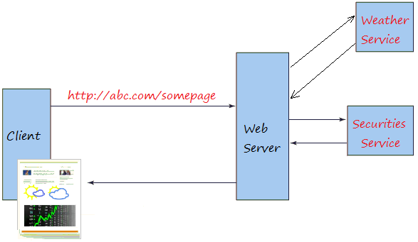
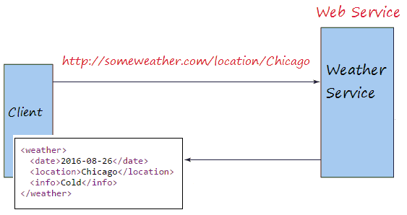
1.3:So sánh web và web service

Slide 10
2.SERVER

Slide 11
2.1:Tổng quan
Tạo RESTful Web Service với công nghệ Spring boot
Công cụ: intellj + mysql

Slide 12
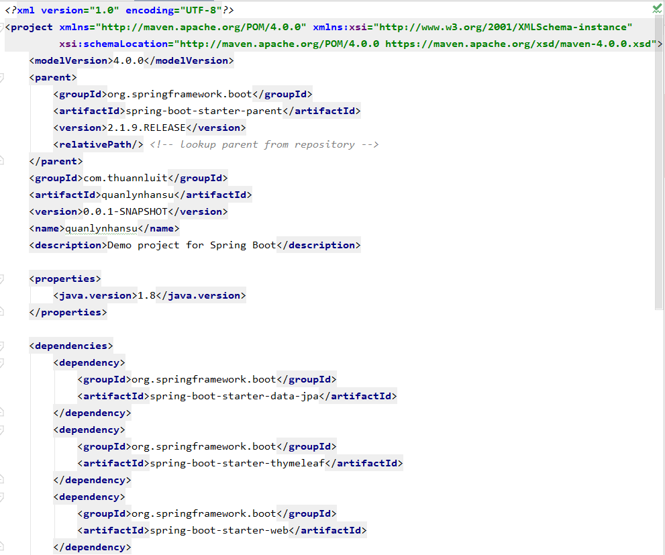
2.2:Cấu hình và cài đặt
Spring boot

Slide 13
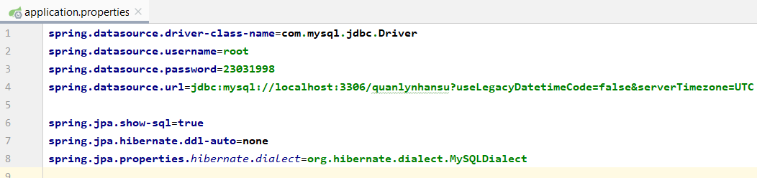
2.2:Cấu hình và cài đặt
Thiết lập kết nối
với database

Slide 14
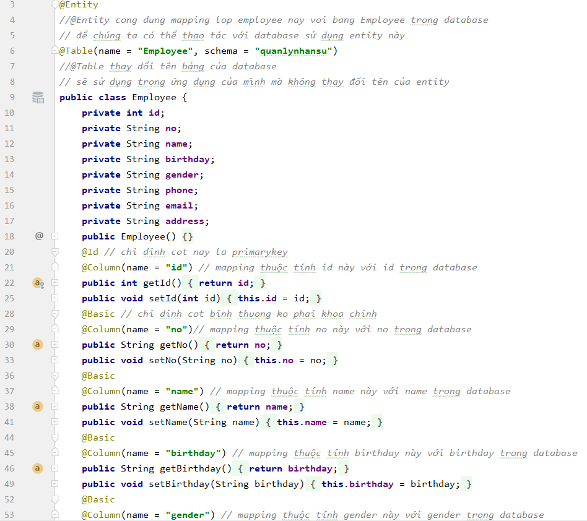
2.3:Xử lý

Slide 15
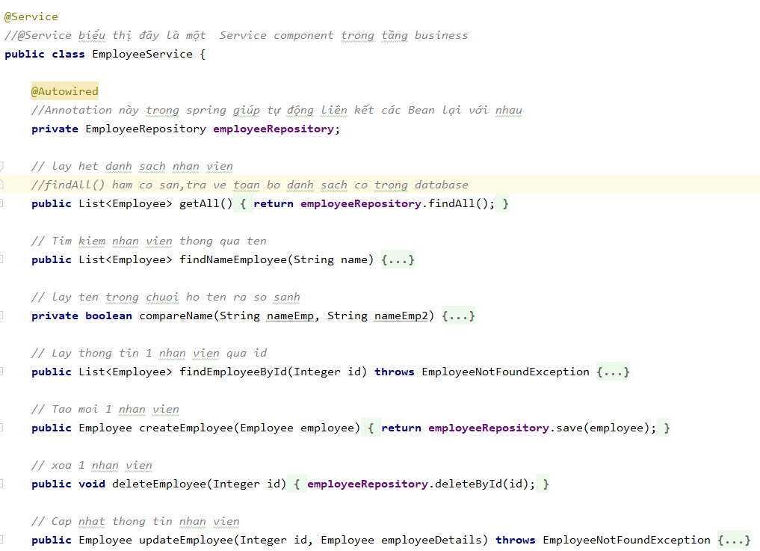
2.3:Xử lý

Slide 16
3.CLIENT

Slide 17
3.1:Tổng quan
Công cụ: Android Studio version 3.5.1

Slide 18
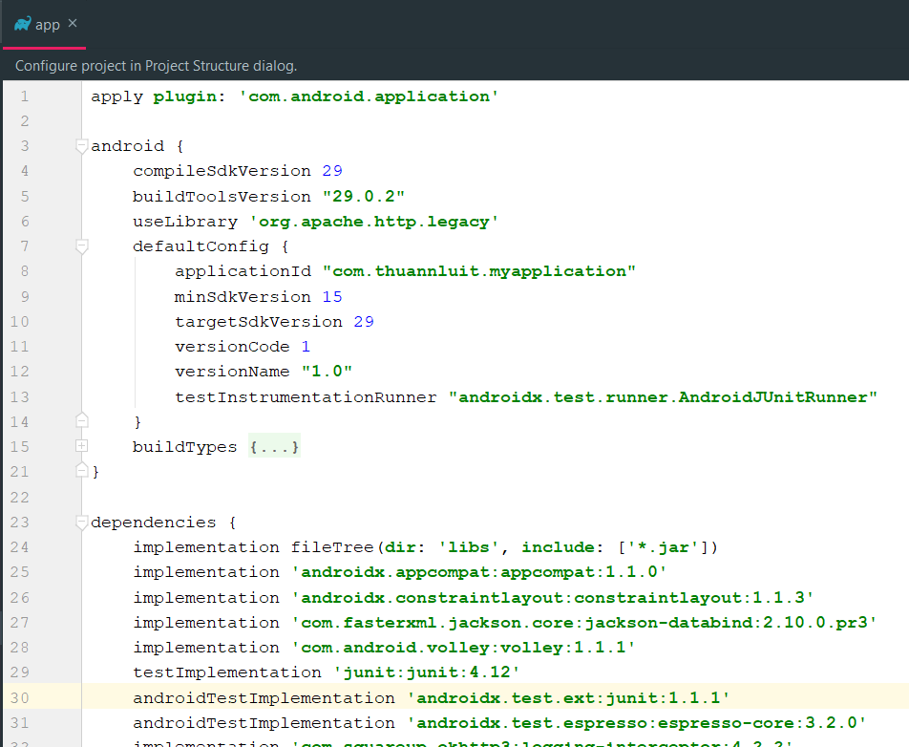
3.2:Cấu hình thư viện và file manifest
Cấu hình các
thư viện cần dùng

Slide 19
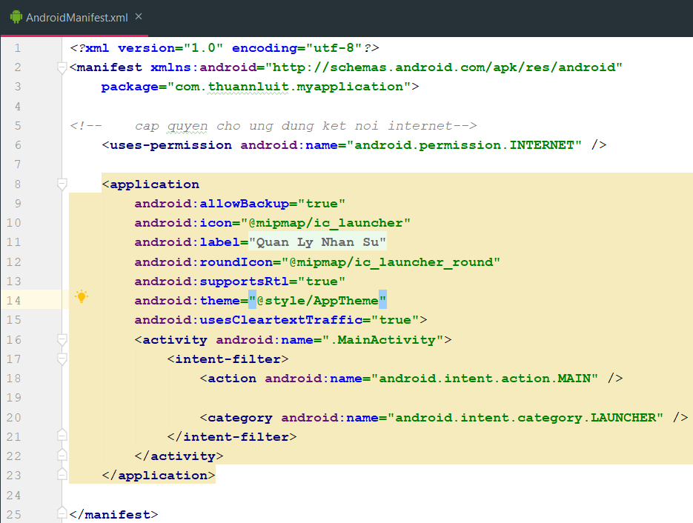
3.2:Cấu hình thư viện và file manifest
Cấu hình file
Manifest

Slide 20
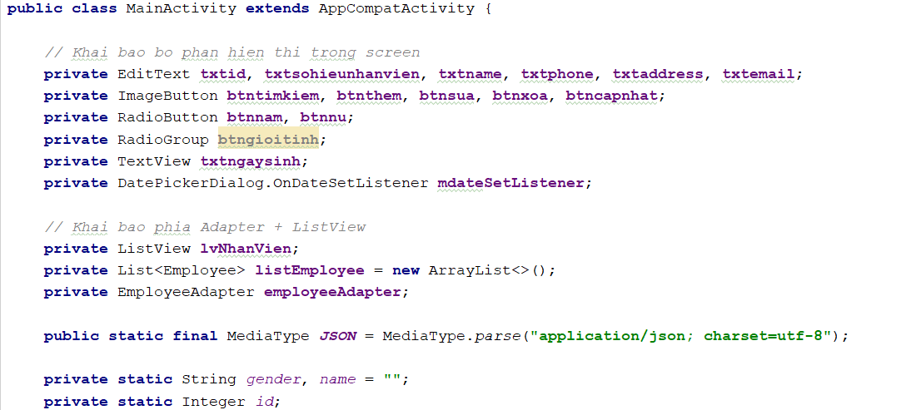
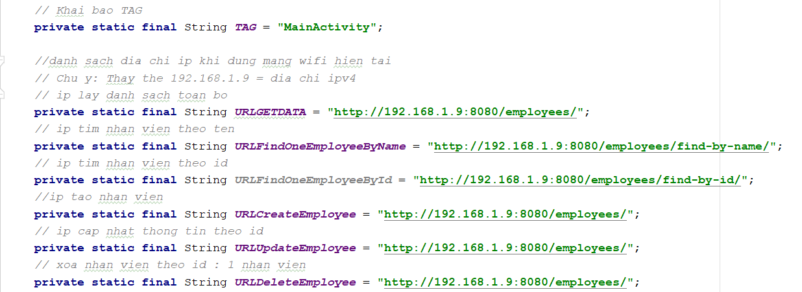
3.3:Xử lý
3.3.1:Khai báo biến

Slide 21
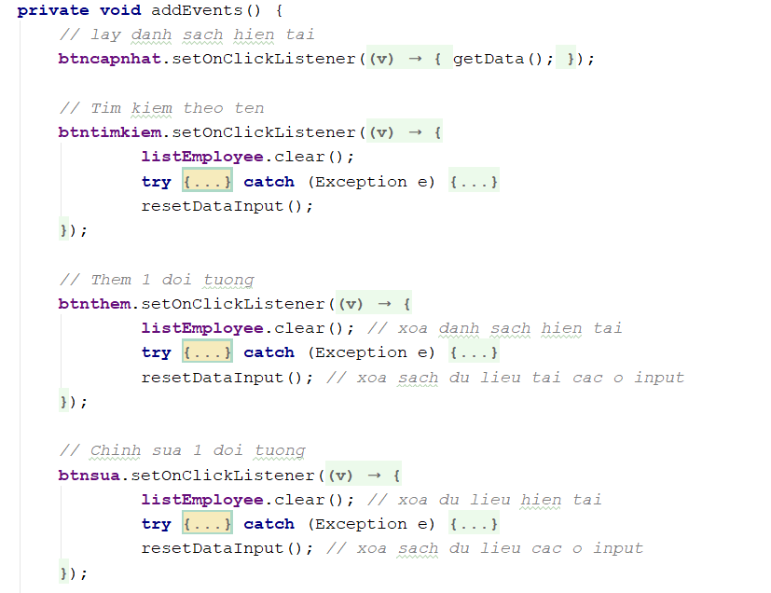
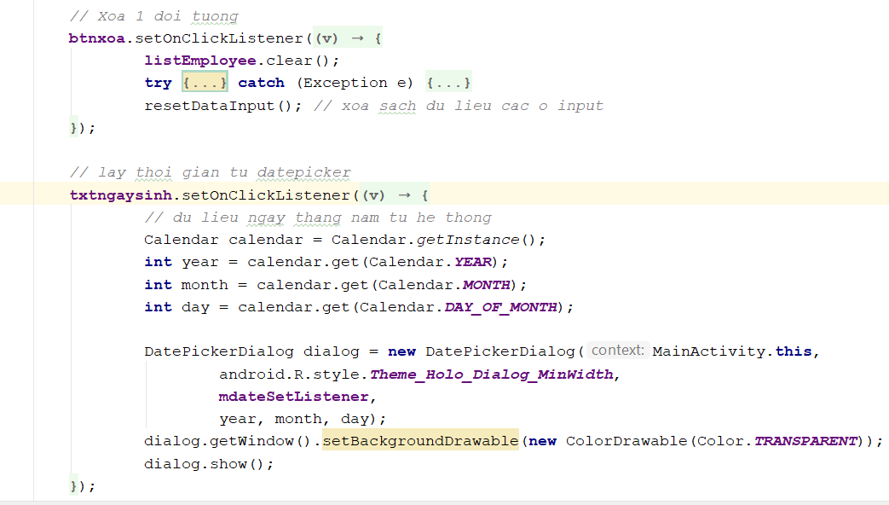
3.3:Xử lý
3.3.2:Xử lý sự kiện

Slide 22
4.DEMO

Slide 23
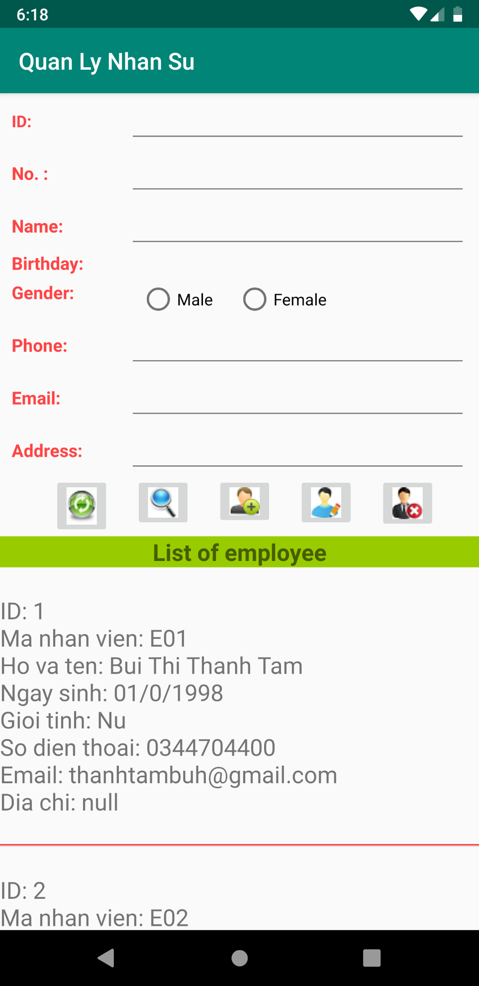
Chức năng cập nhật:load tất cả danh sách hiện tại

Slide 24
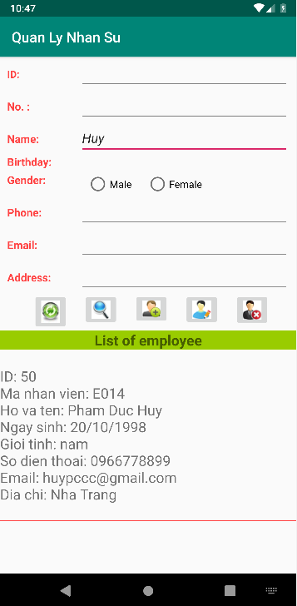
Chức năng tìm theo tên

Slide 25
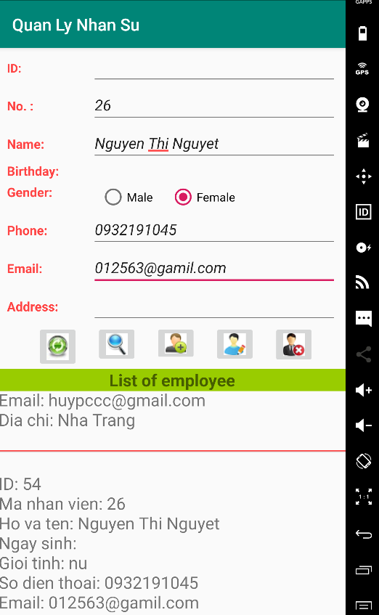
Chức năng :Thêm

Slide 26
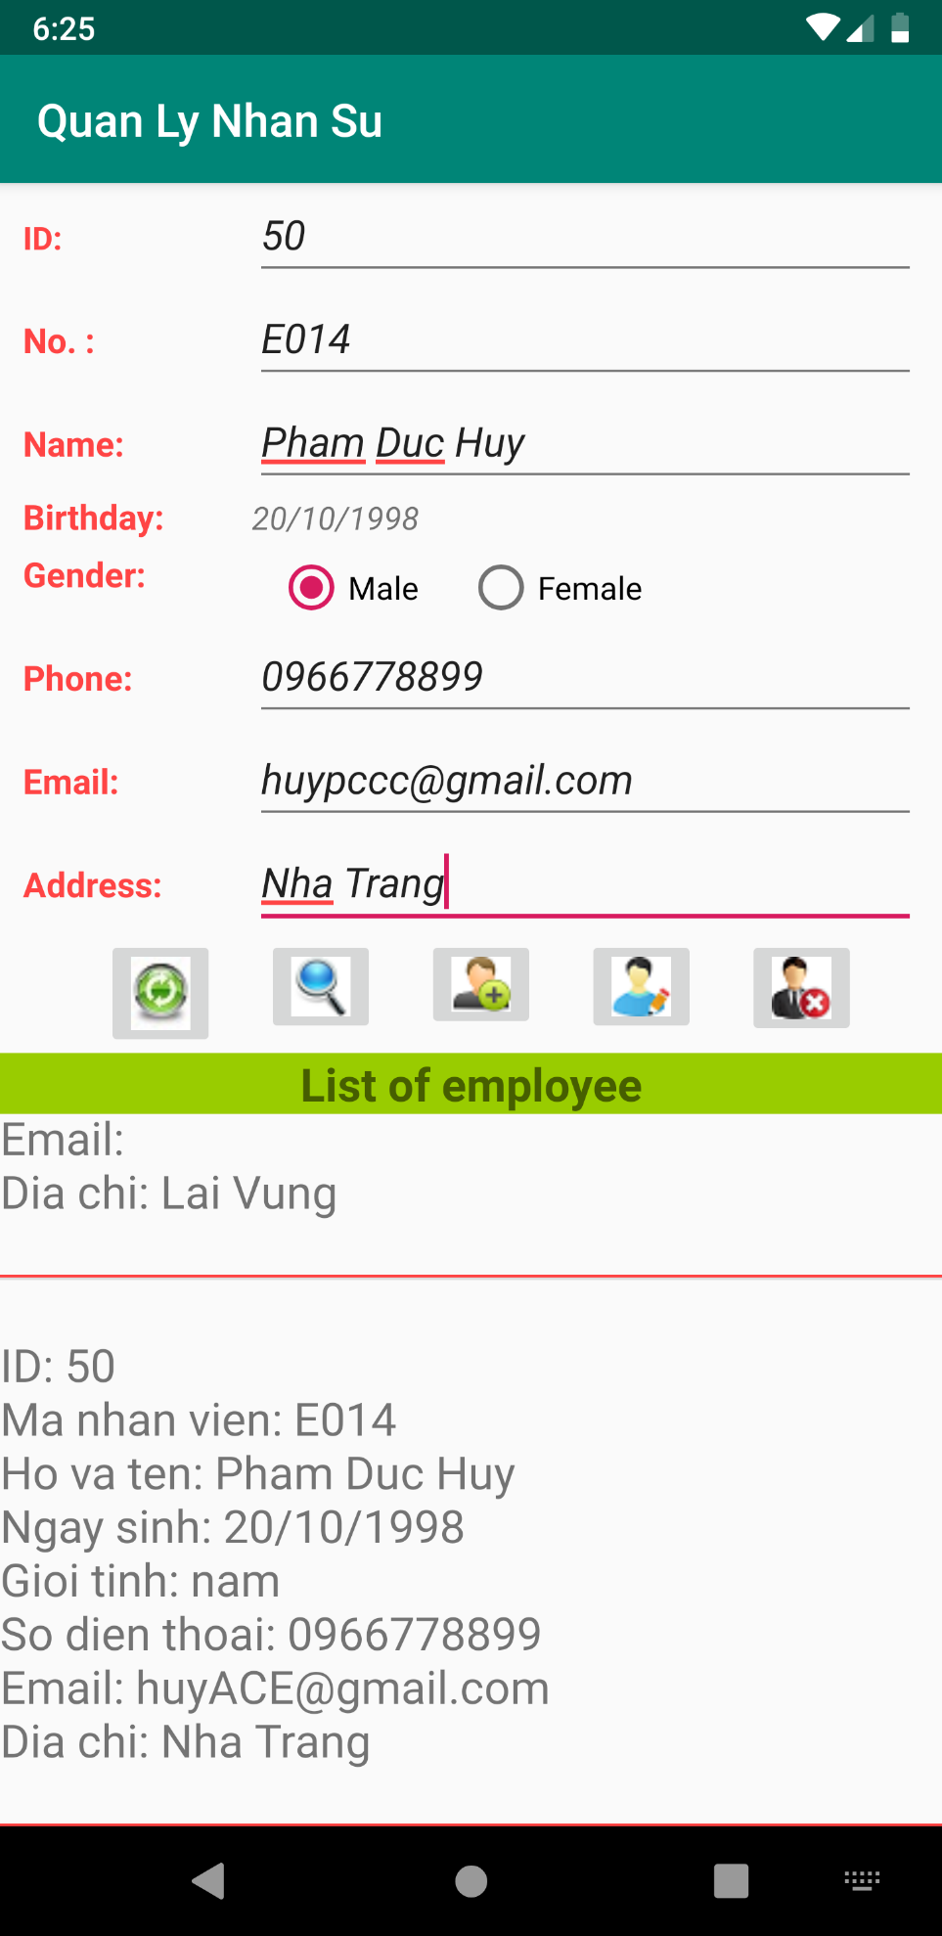
Chức năng :Sửa

Slide 27
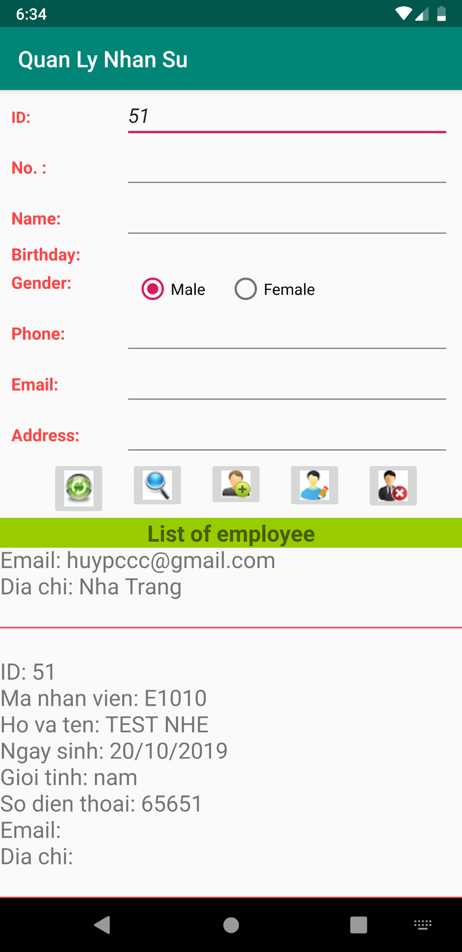
Chức năng :Xóa theo ID

Slide 28
5.Tài liệu tham khảo https://en.wikipedia.org/wiki/Web_service https://www.ibm.com/developerworks/webservices/library/ws-restful/ https://viblo.asia/p/tim-hieu-ve-restful-web-service-OEqGj5JNM9bL https://o7planning.org/vi/10773/restful-web-service-la-gi

